Slide 1
1.請使用R語言定義出詳細求解過程。
使用hw1_4.RData. 求之平均數、中位數、全距、標準差
答案如下
平均數 74.38000
中位數 75.00000
全距 52.00000
標準差 10.58858

Slide 2
2.雲科大某學生因研究需求，擬定一項社區的改革措施草案，在龍潭里的4個社區，隨機調查80位住戶，對戶主進行調查。
請列出被調查所屬的社區、性別及對該改革措施草案的態度資料，製作出次數分配表(社區、性別、態度)，觀察被調查者在所屬社區、性別、及對改革措施草案的態度資料。請使用(資料hw2_1.RData)完成下列需求：
使用summary函數製作次數分配表
製作被調查所屬社區的次數分配表
製作被調查者性別的次數分配表，並將次數分配表轉化成百分比表
製作被調查者態度的次數分配表，並將次數分配表轉化成百分比表

Slide 3
3.續上題，請利用(資料hw2_1Rdata)繪製3張長條圖，其圖分別需要以下三種變數：
被調查者所屬社區
性別
態度

Slide 4
4.請利用現有DATA繪製出圓餅圖及扇形圖
(資料hw2_1.Rdata)

Slide 5
5.(資料hw2_2.RData)是雲院書城連續120天的銷售額資料，請製作一張次數分配表觀察銷售額的分配特徵(以10為間隔單位進行分組，需包含次數、百分比及累積百分比)。

Slide 6
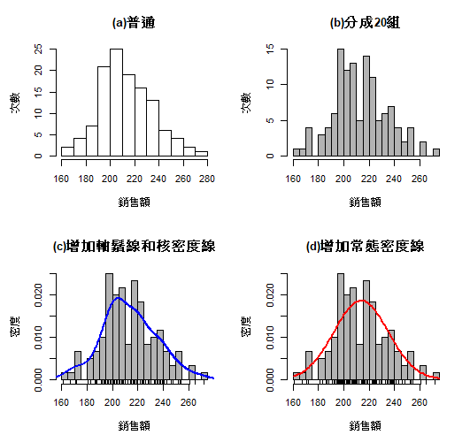
6.接(資料hw2_2.RData)，請試著繪製(a)、(b)、(c)、(d)直方圖如下：

Slide 7
7.試著使用stem函數繪製莖葉圖(資料hw2_2Rdata)

Slide 8
8.(資料hw2_4.RData)是隨機抽取雲林20家企業，銷售收入、銷售網站數、銷售人員以及廣告費用的資料。請繪製重疊散布圖，觀察這些變數間的關係。

Slide 9
9.利用(資料hw2_4Rdata)，繪製一個矩陣散佈圖，內容需要包含以下需求：
銷售收入
銷售網站數
銷售人員數
廣告費用

Slide 10
10.世界女子10公尺氣手槍比賽中，每個運動員進行每組10槍共4組的預賽，然後根據預賽總成績確定進入決賽的8名運動員。決賽時8名運動員再進行10槍射擊，再將預賽成績加上決賽成績確定最後的名次。進入決賽的8名運動員最後10槍的決賽成績如(資料hw3_5.RData)所示，請計算變異係數，評價運動員發揮的穩定性，同時，結合盒鬚圖進行分析。請完成以下要求：
計算8名運動員決賽成績的平均數、標準差和變異係數。
繪製8名運動員10槍決賽成績的盒鬚圖(使用工具為boxplot，y軸請標示出射擊環數、x軸請標示出運動員名字)

